Slide 1
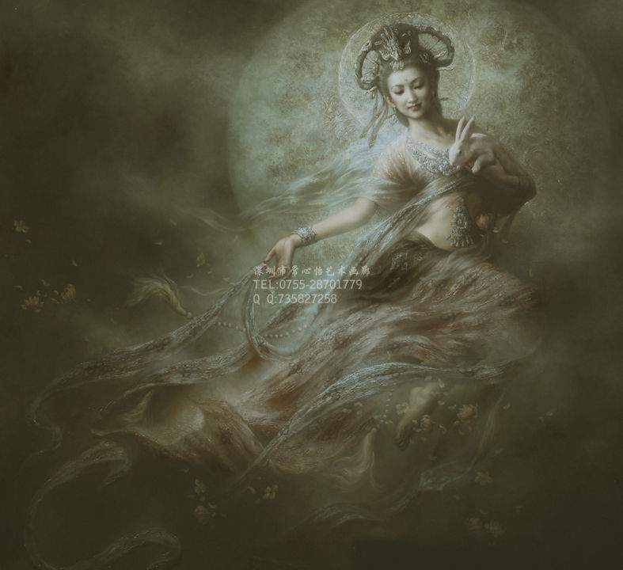

10 嫦娥奔月

Slide 2
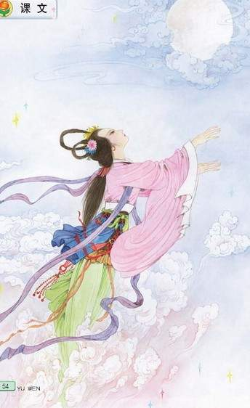
“奔”读bēn的时候，意思是“急走、跑”。例如“奔波”、“奔驰”、“飞奔”、“狂奔”中的“奔”要bēn。
“奔”读bèn的时候，表 示“朝一定的目标急走”。因此在下面的句子中，“奔”都读bèn：
(1) 下了车就奔办公室。
(2) 他顺着小道，直奔那山头。
(3) 出门直奔车站。
归纳起来，“奔”读bēn的时候，只表“急走、跑”；读bèn的时候，则是“有目标”的“急走”。

Slide 3
听写
逢蒙
奸诈贪婪
药丸 企盼

Slide 4
自学要求：
轻声读课文，想一想：
你觉得课文主要写了哪几个人物？
谁给你留下的印象最深刻？
课文围绕这几个人物讲了一个什么故事？用简洁的话语把故事大意完整地说一说。 。

Slide 5
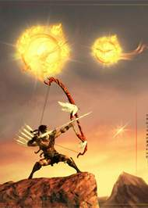
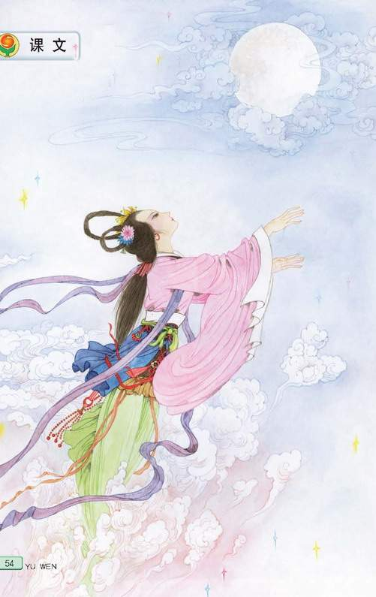
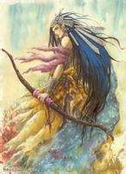
后羿
嫦娥
逢蒙

Slide 6
我们都知道，嫦娥是吃了仙药飞天的，可是仙药又是从何而来呢？这呀，又和另外一个很有名的神话故事有关——后羿射日。让我们一起看看当时后羿这位大英雄是如何射日的吧！快速浏览课文，哪几个自然段是描写后羿射日的？

Slide 7
自由朗读1、2自然段，你能读出什么？从哪些词语或句子读出的？

Slide 8
10嫦娥奔月
相传在远古的时候，天上突然出现了十个太阳，直晒得大地冒烟，老百姓实在无法生活下去了。
有一个力大无比的英雄名叫后羿，他决心为老百姓解除这个苦难。后羿登上昆仑山顶，运足气力，拉满神弓，“嗖——嗖——嗖——”一口气射下九个太阳。他对天上最后一个太阳说：“从今以后，你每天必须按时升起，按时落下，为民造福！”

Slide 9
10嫦娥奔月
相传在远古的时候，天上突然出现了十个太阳，直晒得大地冒烟，老百姓实在无法生活下去了。
有一个力大无比的英雄名叫后羿，他决心为老百姓解除这个苦难。后羿登上昆仑山顶，运足气力，拉满神弓，“嗖——嗖——嗖——”一口气射下九个太阳。他对天上最后一个太阳说：“从今以后，你每天必须按时升起，按时落下，为民造福！”

Slide 10
后羿是怎样为老百姓解除苦难的？请在文中划出有关的动词。

Slide 11
10嫦娥奔月
相传在远古的时候，天上突然出现了十个太阳，直晒得大地冒烟，老百姓实在无法生活下去了。
有一个力大无比的英雄名叫后羿，他决心为老百姓解除这个苦难。后羿登上昆仑山顶，运足气力，拉满神弓，“嗖——嗖——嗖——”一口气射下九个太阳。他对天上最后一个太阳说：“从今以后，你每天必须按时升起，按时落下，为民造福！”

Slide 12
那后羿把太阳都射下来了吗？为什么他还留了一个？他是怎么对太阳说的？

Slide 13
读到这里，你觉得后羿是个怎样的人？

Slide 14
“后羿”（力大无比 为民除害）
有一个力大无比的英雄名叫后羿，他决心为老百姓解除这个苦难。后羿登上昆仑山顶，运足气力，拉满神弓，“嗖——嗖——嗖——”一口气射下九个太阳。他对天上最后一个太阳说：“从今以后，你每天必须按时升起，按时落下，为民造福！”

Slide 15
10嫦娥奔月
相传在远古的时候，天上突然出现了十个太阳，直晒得大地冒烟，老百姓实在无法生活下去了。
有一个力大无比的英雄名叫后羿，他决心为老百姓解除这个苦难。后羿登上昆仑山顶，运足气力，拉满神弓，“嗖——嗖——嗖——”一口气射下九个太阳。他对天上最后一个太阳说：“从今以后，你每天必须按时升起，按时落下，为民造福！”

Slide 16
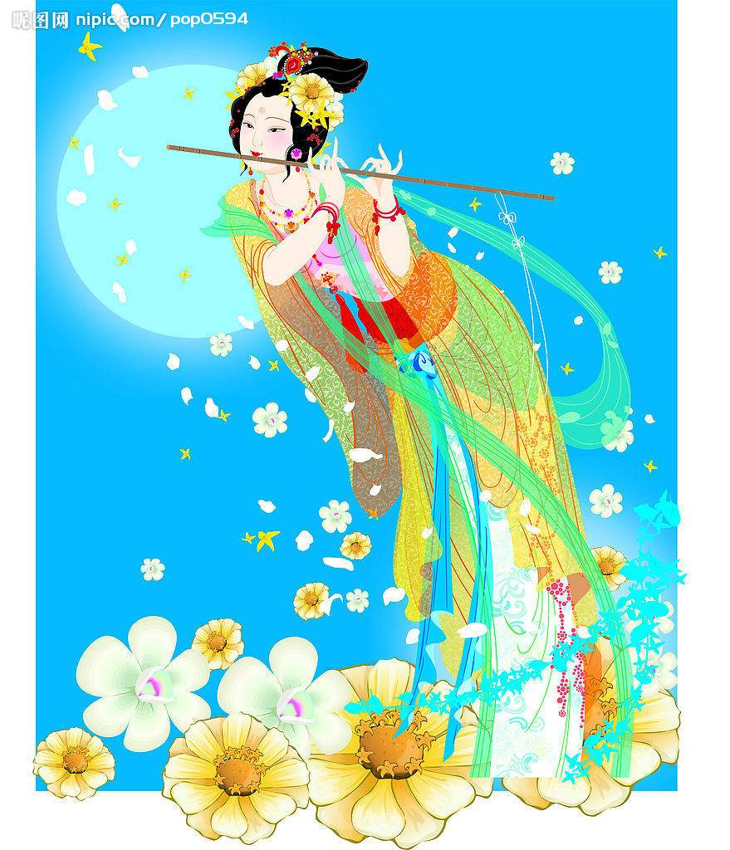

Slide 17
重点理解下列词语。
婆娑pó suō形容盘旋和舞动的样子
嫦娥奔月：嫦娥，后羿的妻子，中国神话中的月中女神。奔，奔向。
敬重：恭敬尊重。(文中指谁敬重谁?)
奸诈贪婪：奸诈，虚伪诡诈；贪婪，贪得无厌，不知满足。(文中指谁奸诈贪婪?)
接济：在物质上援助。

Slide 18
威逼：用威力强迫或进逼。(文中谁威逼谁干什么?)
迫不及待：急迫得不能再等待。
周旋：字典中有三种解释：①回旋，盘旋；②交际应酬，打交道；③与敌人较量，相机进退。在本课中应选哪一种解释?

Slide 19
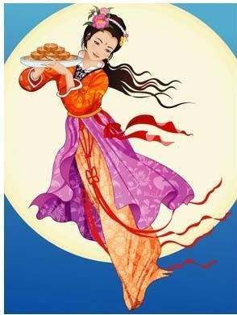
在每年的八月十五，人们都会摆上果品，并且赏月、吃月饼，为什么会有这样的习俗呢？乡亲们为什么非常想念嫦娥？请大家默读课文3—7自然段，从文中找找原因，边读边划出相关的词语或句子。

Slide 20
后羿的妻子嫦娥，是个美丽善良的女子。她经常接济生活贫苦的乡亲，乡亲们都非常喜欢她。

Slide 21
后羿的妻子嫦娥，是个美丽善良的女子。她经常接济生活贫苦的乡亲，乡亲们都非常喜欢她。

Slide 22
接济
①冬天到了，张家的小孩还穿着单薄的衣裳，嫦娥见了……
②李家没米下锅，孩子围着锅沿饿得真哭，嫦娥循着哭声……
③村南的老丁是个残疾人，嫦娥十年如一日……

Slide 23
这件事不知怎么被逢蒙知道了，他一心想把后羿的仙药弄到手。八月十五这天清晨，后羿要带弟子出门去，逢蒙手提宝剑，迫不及待地闯进后羿家里，威逼嫦娥把仙药交出来。嫦娥心里想，让这样的人吃了长生不老药，不是要害更多的人吗？于是，她便机智地与逢蒙周旋。逢蒙见嫦娥不肯交出仙药，就翻箱倒柜，四处搜寻。眼看就要搜到百宝匣了，嫦娥疾步向前，取出仙药，一口吞了下去。

Slide 24
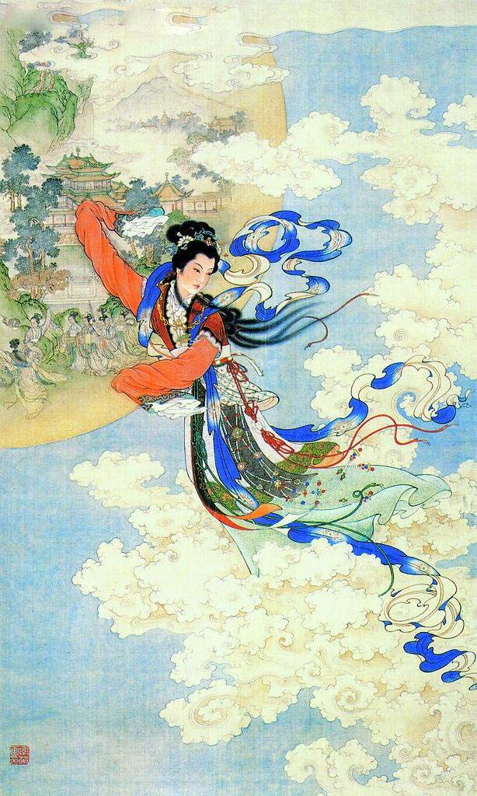
句中说“这样的人”，指谁？他是怎样的人呢？你能用用一个词语来说说吗？

Slide 25
后羿为老百姓除了害，大伙儿都很敬重他。很多人拜他为师，跟他学习武艺。有个叫逢蒙的，为人奸诈贪婪，也随着众人拜在后羿的门下。

Slide 26
“逢蒙”奸诈贪婪
“八月十五这天清晨，后羿要带弟子出门，逢蒙假装生病，留了下来。到了晚上，逢蒙手提宝剑，迫不及待地闯进后羿家里，威逼嫦娥把仙药交出来。”

Slide 27
面对凶神恶煞的逢蒙，嫦娥心里是怎么想的？她又是怎么做的？
想象说话训练：面对奸诈贪婪的逢蒙，嫦娥机智地与他周旋：逢蒙 （ ） ， 嫦娥 （ ）；逢蒙（ ），嫦娥（ ） ；逢蒙（ ） ，嫦娥 （ ）。

Slide 28
眼看就要搜到百宝匣了，嫦娥疾步向前，取出仙药……

Slide 29
眼看就要搜到百宝匣了，嫦娥疾步向前，取出仙药，一口吞了下去。

Slide 30

课文读到这，嫦娥给你留下了怎样的印象？

Slide 31
“嫦娥”（美丽善良、机智勇敢）
（1）“后羿的妻子嫦娥，是个美丽善良的女子。她经常接济生活贫困的乡亲，乡亲们都非常喜欢她。”
（2）“嫦娥心里想，让这样的人吃了长生不老药，不是要害更多的人吗？于是，她便机智地与逢蒙周旋。”
（3）“眼看就要搜到百宝匣了，嫦娥疾步向前，取出仙药，一口吞了下去。”

Slide 32
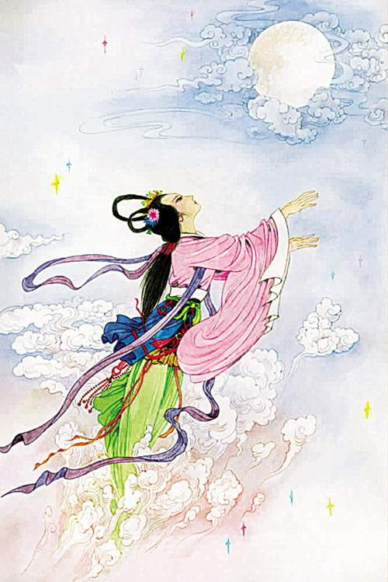
嫦娥在不得已的情况下吃了仙药，结果怎样呢？

Slide 33
嫦娥吃了仙药，突然飘飘悠悠地飞了起来。她飞出了窗子，飞过了洒满银辉的郊野，越飞越高。碧蓝碧蓝的夜空挂着一轮明月，嫦娥一直朝着月亮飞去。

Slide 34
嫦娥吃了仙药，突然飘飘悠悠地飞了起来。她飞出了窗子，飞过了洒满银辉的郊野，越飞越高。碧蓝碧蓝的夜空挂着一轮明月，嫦娥一直朝着月亮飞去。

Slide 35
飘飘悠悠（A A B B )
————— —————— ——————
碧蓝碧蓝（ＡＢＡＢ）
恭恭敬敬
稳稳当当
漂漂亮亮
火红火红
金黄金黄
雪白雪白
—————————— ———————————— ——————————

Slide 36
这枚仙药吃了可是能长生不老，升天成仙的呀！嫦娥为什么一开始不吞下仙药呢？

Slide 37
嫦娥深爱她的丈夫，舍不得离开他，那么后羿对嫦娥呢？你从课文里那些细节得知的？

Slide 38
原来后羿与嫦娥夫妻情深，那么嫦娥最后为什么又一口吞下了仙药呢？难道这时候她就舍得离开后羿了吗？她做这一切都是为了什么？

Slide 39
所以，人世间便有了企盼团圆的中秋佳节。让我们带着思念与祝福，一起来读一读最后一小节吧。

Slide 40
“嫦娥！嫦娥！”后羿连声呼唤，不顾一切地朝着月亮追去。可是他向前追三步，月亮就向后退三步，怎么也追不上。
乡亲们很想念好心的嫦娥，在院子里摆上嫦娥平日爱吃的食品，遥遥地为她祝福。

Slide 41
说一说：
乡亲们为什么非常想念嫦娥？

Slide 42
1本文是一篇 。描写了三个个性色彩很浓的人物，分别是___________________嫦娥， 的后羿， 的逢蒙。
2、分别用一两句话介绍一下人物：
嫦娥:
后羿:
逢蒙:

Slide 43
全文共8个自然段，可分为三段：
第一段(第1、2自然段)：讲后羿为民除害，
射掉九个太阳。
第二段(第3—7自然段)：讲嫦娥为了老百姓不受
苦，吃下仙药，飞到月
亮上去了。
第三段(第8自然段)：讲人们想念嫦娥，企盼团圆。

Slide 44
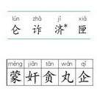

Slide 45
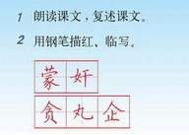

Slide 46


Slide 47
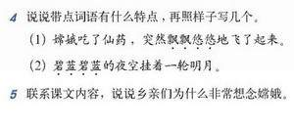

Slide 48
3、我国有许多的传统节日，请你把它们连起来。
正月初一 元宵节
正月十五 重阳节
五月初五 端午节
八月十五 中秋节
九月初九 新春佳节

Slide 49
我还知道这些节日：
4、、写出两句与月亮有关的古诗。
， 。
， 。

Slide 50
水调歌头 苏轼
明月几时有，把酒问青天。不知天上宫阙，今夕是何年。我欲乘风归去, 又恐琼楼玉宇，高处不胜寒，起舞弄清影，何似在人间。
转朱阁，低绮户，照无眠。不应有恨，何事长向别时圆。人有悲欢离合，月有阴晴圆缺，此事古难全。但愿人长久，千里共婵娟。

Slide 51
《嫦娥奔月》有许多版本，李商隐曾写过一首诗，其中有两句是这样的：“嫦娥应悔偷灵药，碧海青天夜夜心”，这到底是怎么回事呢？

Slide 52
比一比，再组词。
婪（ ） 梦（ ）
辉（ ） 挥（ ）
箱（ ） 霜（ ）
值（ ） 直（ ）

Slide 53
认读生字词。
奸诈 贪婪 宝剑 时值 中秋
迫不及待
威逼 焦急 敬重 翻箱 倒柜
洒满银辉

Slide 54
全面感悟，学生写话
此时此刻，遥遥相望的嫦娥与后羿以及乡亲们，一定有千言万语要倾诉，请同学们根据课文，以“—的嫦娥”为中心写一段话。（可以是好心的、善良的、机智的、美丽的、凄凉的……）

